Slide 1
딥러닝 기초 기말 텀 프로젝트
20200680 강수연
20200782 박채은
20191016 최정윤

Slide 2
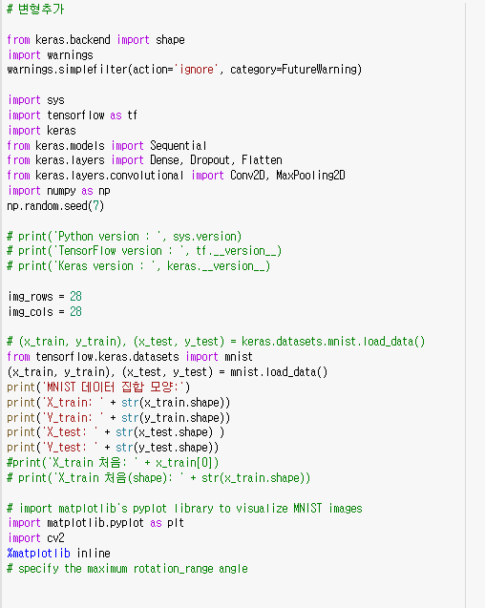
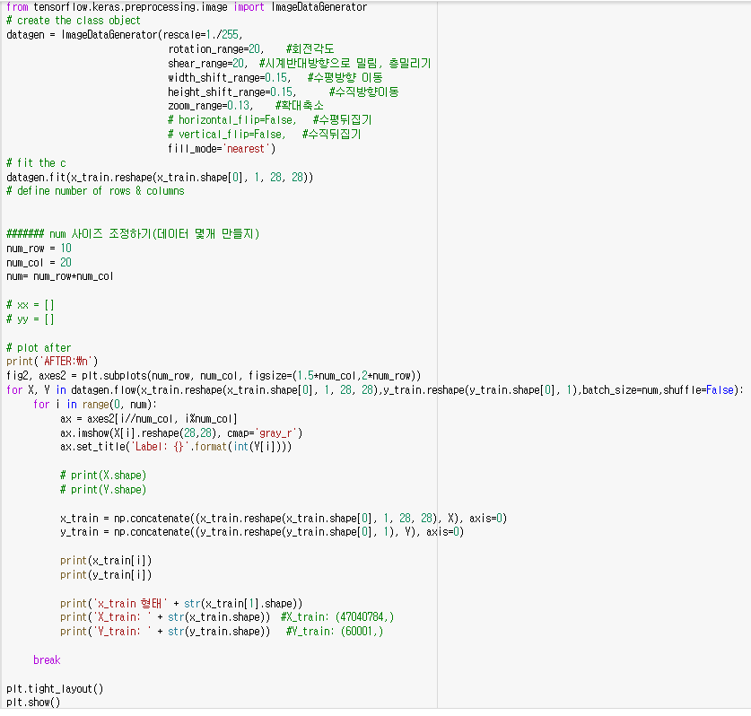



Save_mnist.ipynb
Keras imagedatagenerator를 활용하여 변형 계수 정하기
회전, 이동, 층밀리기, 확대축소 등
Keras와 colab을 활용한 데이터 증폭
Num 사이즈 조정을 통해 증폭할 데이터 개수 정하기
Datagen.flow를 통해 이미지를 4차원으로 변형 후 증폭 데이터 생성
Concatenate를 통해 원래 mnist 데이터와 증폭 mnist 데이터를 합쳐준다.
Npy 파일로 저장
10만개 증폭 성공

Slide 3
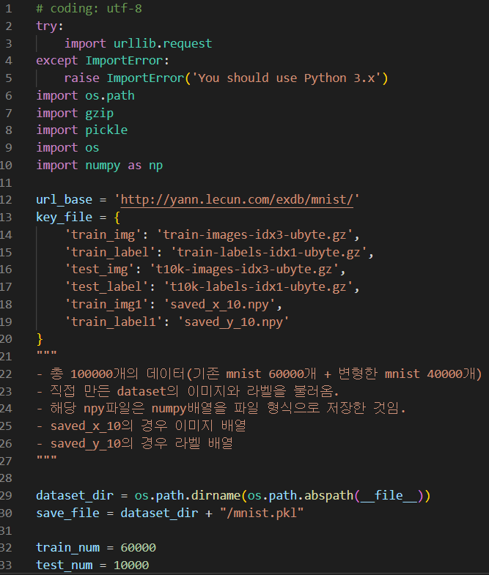
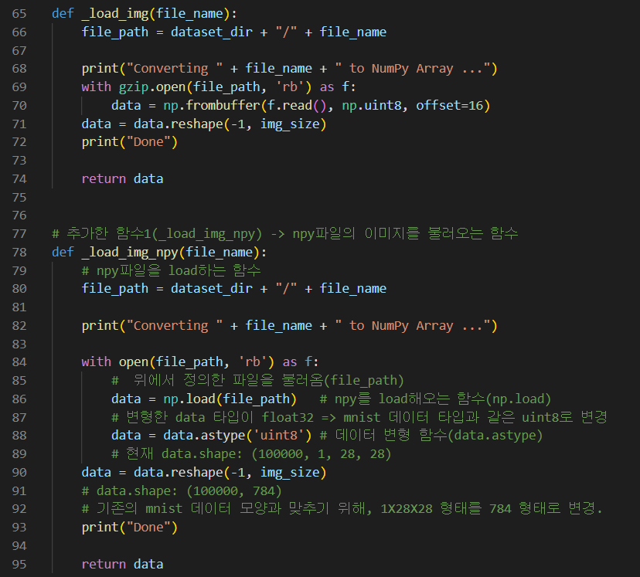
mnist.py
100만개 데이터 Npy 파일 불러온다.
Colab에서 증폭한 npy 파일을 불러온다.
Mnist.pkl 파일로 저장

Slide 4
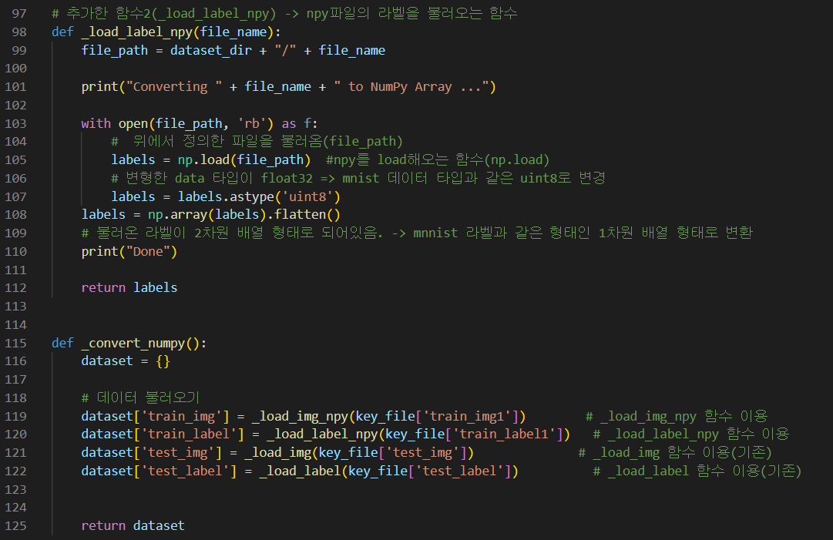
100만개 데이터라벨 Npy 파일 불러온다.
100만개 데이터라벨 Npy 파일 불러온다.

Slide 5
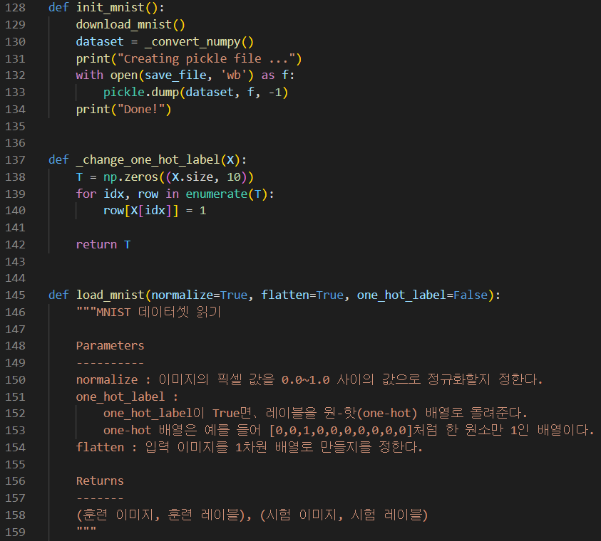
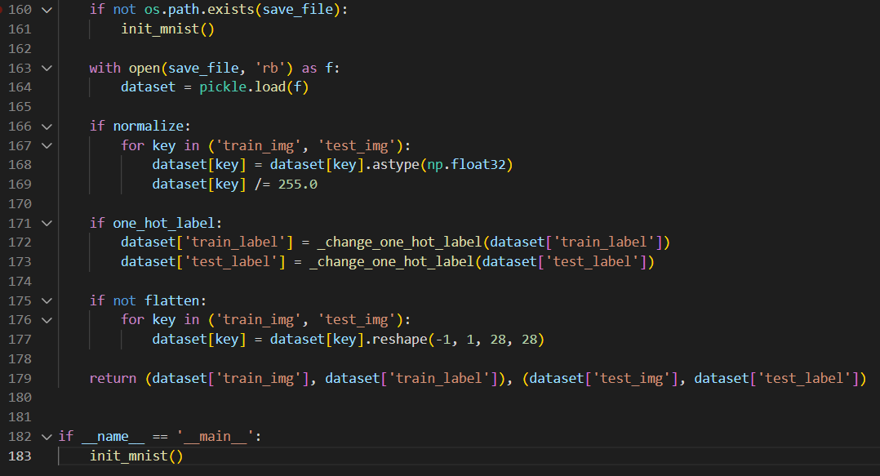
Mnist파일 로드파일

Slide 6
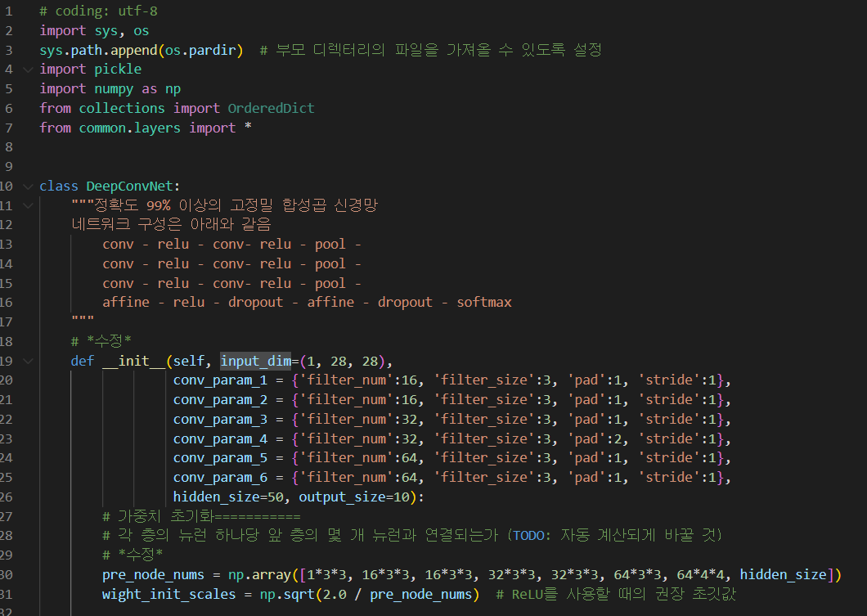
deep_convnet.py
8장 딥러닝 참고 계층구조

Slide 7
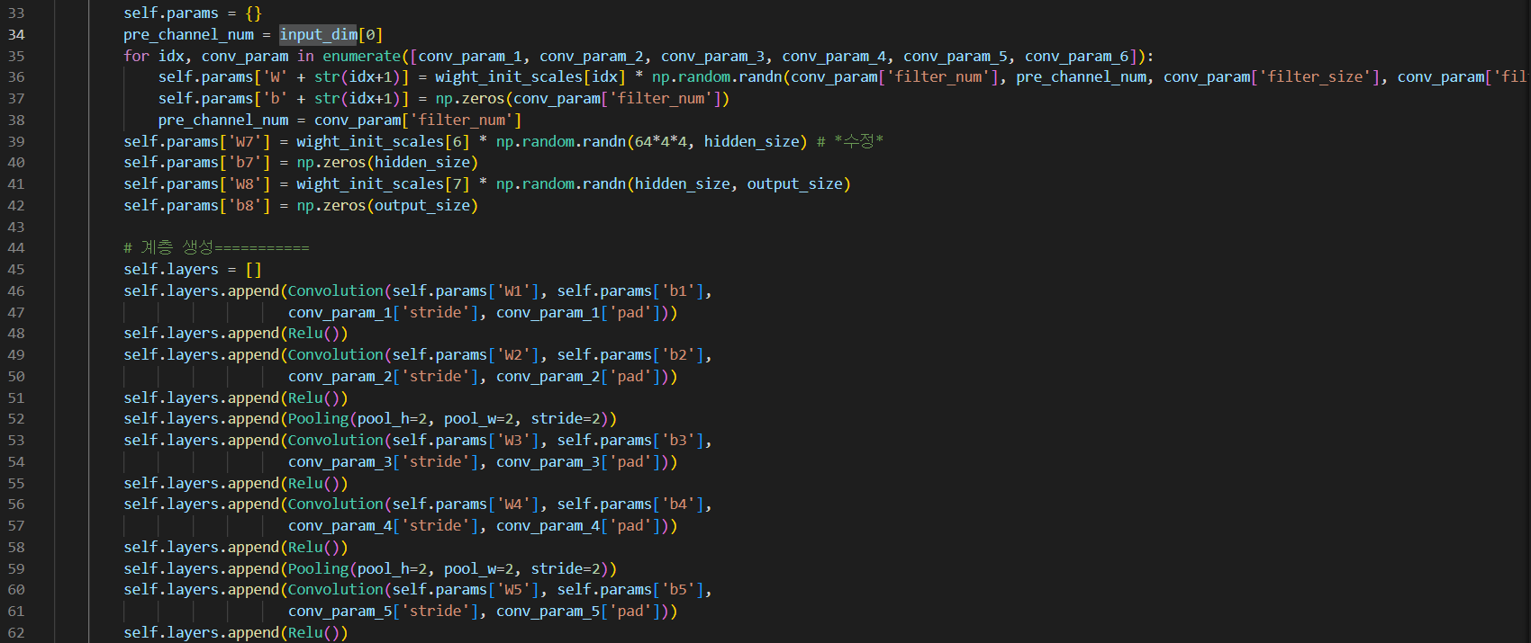
8장 딥러닝 참고 계층구조

Slide 8
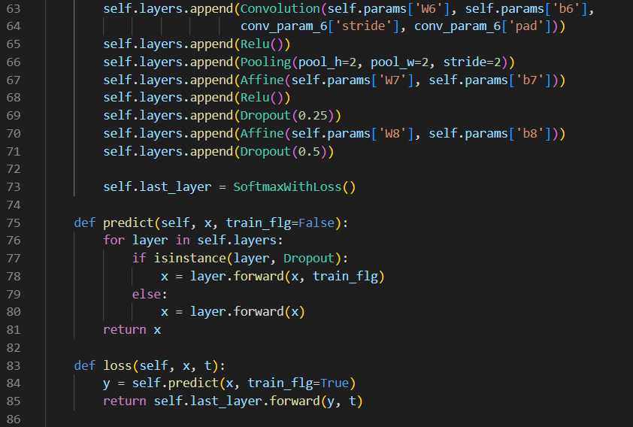
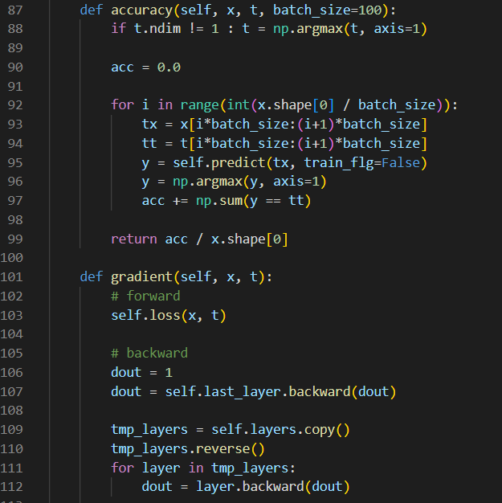
8장 딥러닝 참고 계층구조

Slide 9
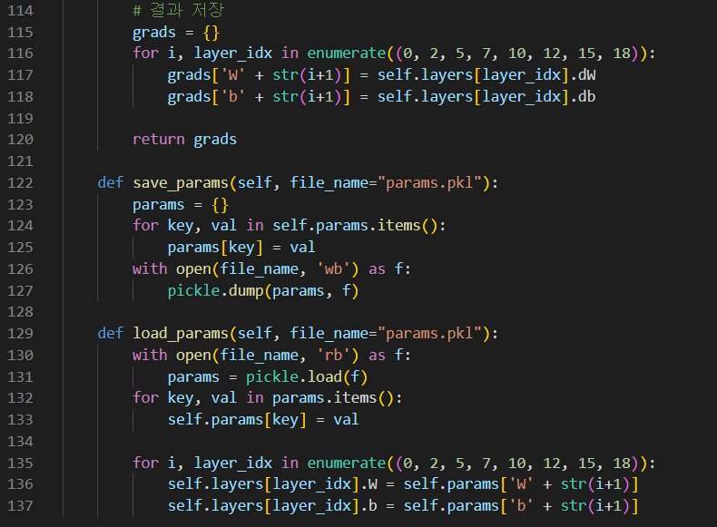
학습모델 pkl 파일 저장
학습모델 pkl 파일 저장

Slide 10
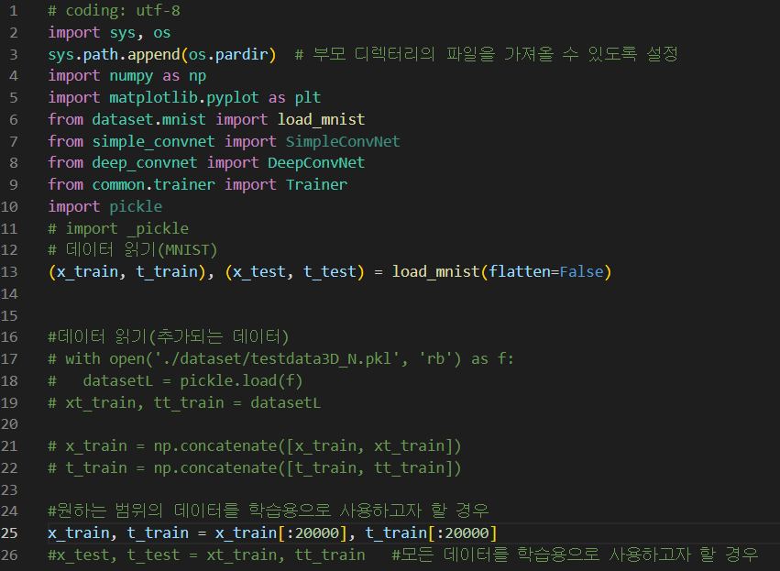
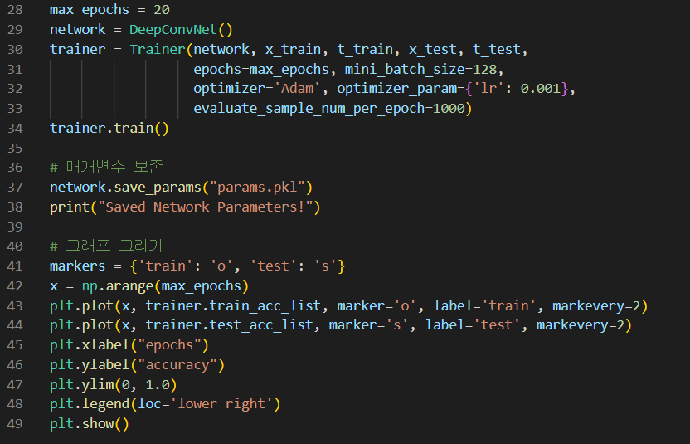
Train_convnet_deep_ex.py
심층신경망 / 에폭 20 / 배치사이즈 128 / adam / 0.001

Slide 11
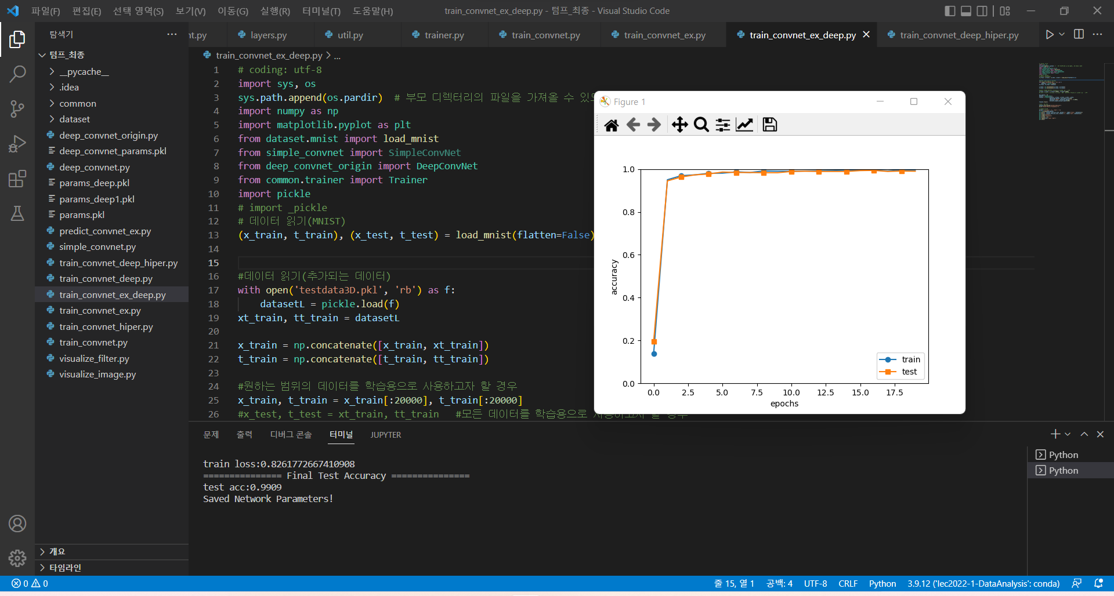
Train_convnet_deep_ex.py
심층신경망 / 에폭 20 / 배치사이즈 128 / adam / 0.001

Slide 12
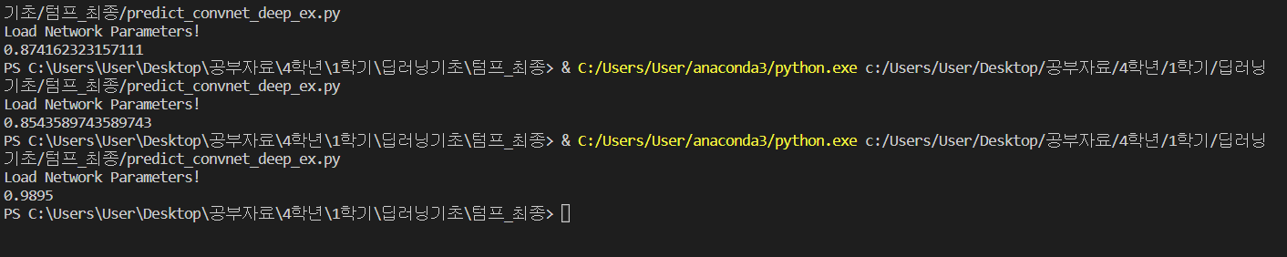
predict_convnet_deep_ex.py
심층신경망 / 에폭 20 / 배치사이즈 128 / adam / 0.001

